Slide 1
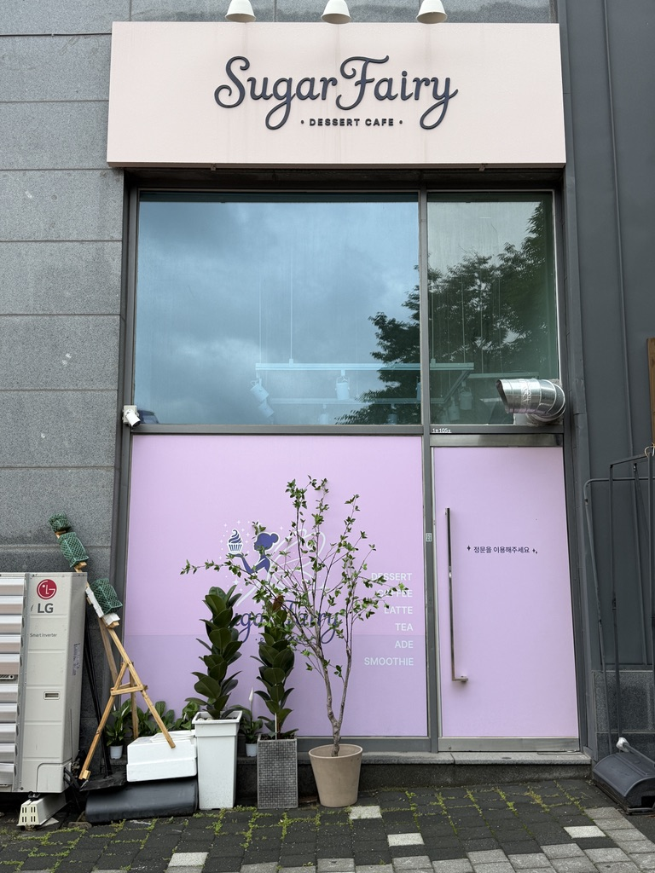
AGENCY-FUNDED DIGITAL MEDIA PROPOSAL
광교의 유휴 유리면을
수익형 디지털 매체로
설치비 0원 · 광고대행사 투자 및 운영권 제안
대상지 수원시 영통구 에듀타운로 101
운영명 광교모임공간J
요청 의사결정 현장실사 및 조건부 투자협의

Slide 2
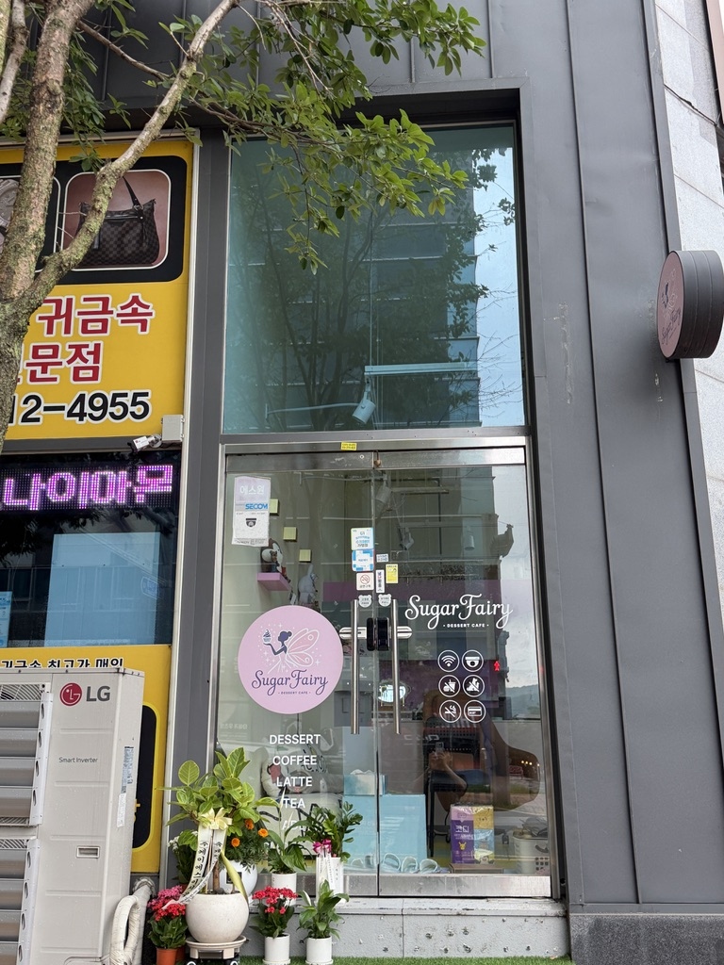
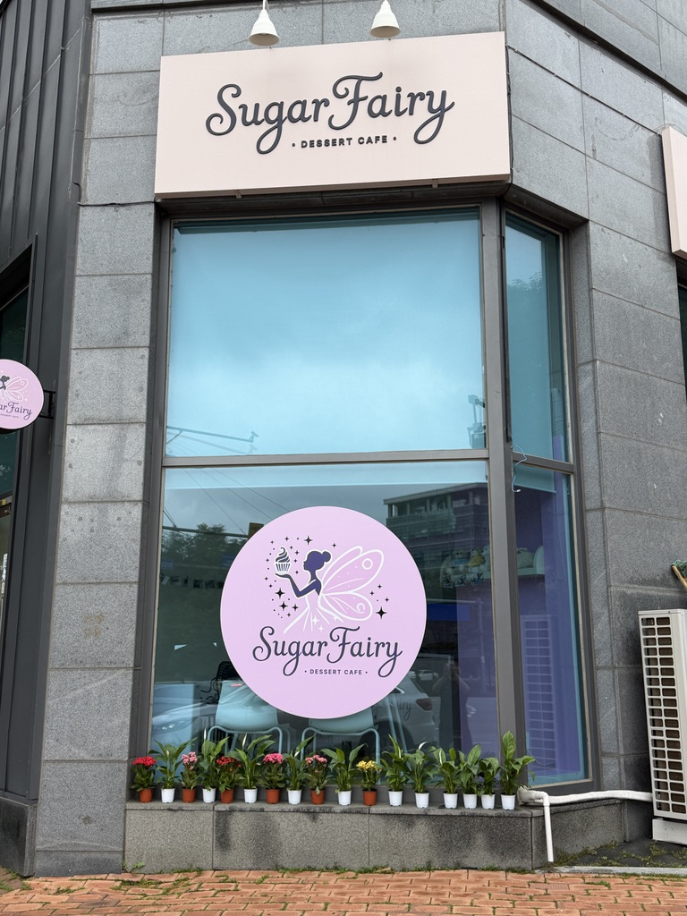
코너 입지의 세 방향 노출이 매체 확장성을 만듭니다
정면 · 출입 동선
코너 · 장거리 시인성
후면 · 2개 광고면 후보
02

Slide 3
문과 덕트는 건드리지 않고, 좌측 두 면만 매체화합니다
투자 범위
2개 면
A 상단 유리
1
기존 프레임을 유지한 실내측 설치
제외: 덕트
2
문·덕트·피난 동선 비간섭
B 하단 유리
3
실측 후 LED 규격과 밝기 확정
제외: 출입문
허가·건물 동의·전기·열관리는
투자확정 전 공동 실사 항목입니다.
03

Slide 4
두 개의 물리 화면을 하나의 세로형 광고로 운영합니다
프레임은 단점이 아니라
콘텐츠의 역할을 나누는 기준입니다.
A
브랜드·영상·주목
1
상단은 3~10m 거리에서 시선을 확보
2
하단은 근거리에서 QR과 행동을 유도
B
혜택·가격·QR
3
하나의 CMS로 예약·교체·밝기 제어
권장안(실사 후 확정): 실내측 고휘도 LED · P2.5~P3 · 자동 디밍
동기 재생
04

Slide 5
대행사는 새 매체를 확보하고, 공간은 초기비용 없이 참여합니다
광고대행사
광교모임공간J
1
설치·CMS·유지관리 투자
1
유리면 독점 사용권 제공
2
광고 영업과 송출 운영
2
전기·현장 접근·민원 협조
3
투자금 우선 회수권 확보
3
지역 광고주 발굴 지원
현금 선투자 대신 장기 운영권 + 매출배분 으로 이해관계를 맞춥니다.
05

Slide 6
투자금은 광고매출에서 먼저 회수하고 이후 이익을 나눕니다
① 매출 발생
② 직접비 공제
③ 투자금 회수
④ 안정화 배분
광고 송출료
캠페인 제작비
결제·전기·유지비
사전 합의 상한 적용
회수 전
대행사 80 : 공간 20
회수 완료 후
대행사 55 : 공간 45
→
→
→
기본 제안 36개월 운영권 · 회수기간 부족 시 최대 12개월 연장 협의 · 중도해지 시 미회수 투자금 정산
※ 모든 비율은 협상 시작안이며, 실측 견적과 매체가치 평가 후 확정합니다.
06

Slide 7
대행사의 하방 위험은 계약으로 제한할 수 있습니다
보호장치
대행사 권리
공간 측 약속
투자 보호
설비 소유권은 계약기간 중 대행사 보유
무단 철거·타사 광고 제한
회수 보호
광고매출에서 투자금 최우선 회수
회수 부족 시 연장 또는 바이아웃
운영 보호
대행사에 광고 판매·송출 독점권
공간 자체 광고는 20% 이내
현장 보호
건물 동의·허가 불가 시 투자 미집행
설치 전 조건선행 조항
종료 처리
정상 종료 시 설비 무상양도 제안
철거 선택 시 원상복구 기준 합의
권장 조건: 허가·건물 동의·전기용량·실측 견적을 모두 충족해야 투자 의무가 발생
07

Slide 8
하나의 매체를 네 가지 상품으로 나눠 판매합니다
01
02
03
04
순환광고
시간대 독점
기간 독점
성과형 광고
10~15초 소재를
여러 광고주에게 판매
등하원·퇴근 등
핵심 시간 한 업종 독점
신규 오픈·분양·행사에
전면 단독 송출
전용 QR·쿠폰으로
문의와 방문을 측정
초기 운영안
판매 광고 80% | 공간 자체 홍보 20% | 실제 단가는 보행량 측정 후 확정
실측과 노출 데이터가 없으므로 본 제안서에는 확정 매출을 제시하지 않습니다.
08

Slide 9
현장실사부터 첫 송출까지 4단계로 검증합니다
1주
2~3주
4~6주
7~10주
현장실사
조건확정
제작·설치
판매 검증
유리 실측 · 전기 · 열관리
보행 방향과 시야 확인
견적 · 허가 가능성 · 건물 동의
조건부 투자계약 체결
LED · 컨트롤러 · CMS 설치
주야간 밝기 시험
파일럿 광고주 모집
QR·송출 리포트 운영
투자 집행 Gate 건물 동의 + 광고물 행정 검토 + 확정 견적 + 설치 안전성 충족
09

Slide 10
PROPOSED NEXT STEP
현장실사와 조건부
투자협의를 요청드립니다
제안 요약
초기 설치비
공간 측 0원
회수 전 배분
대행사 80 : 공간 20
회수 후 배분
대행사 55 : 공간 45
대행사에 요청드리는 첫 결정
① 현장 실측 방문
② 설치 방식·예산 검토
③ 36개월 조건부 운영권 협의
수원시 영통구 에듀타운로 101 · 광교모임공간J
실측·허가·견적 확인 전 조건부 제안

